Slide 1
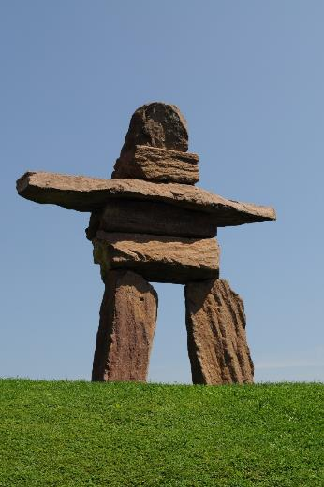
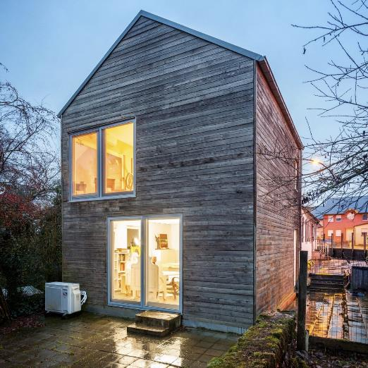
Elementi Costruttivi_2024-25
PRINCIPALI QUESTIONI PROGETTUALI
Matrice piana di un vano agibile
Spazio abitabile

Slide 2
Elementi Costruttivi_2024-25
P
PRINCIPI COSTRUTTIVI
ELEMENTARI
riguardano la scelta dei materiali
in funzione della loro capacità di resistere alle sollecitazioni
[def]
Pongono in relazione diretta i materiali base e gli elementi costruttivi base con il comportamento ai fini della stabilità, senza un riferimento preciso alla forma degli elementi costruttivi o dell'edificio
MATERIALE
CAPACITA’ DI PORTARE
COMPLESSI
danno origine ad un modo per racchiudere uno spazio
[def]
CAPACITA’ DI RESISTENZA degli elementi
Pongono in relazione gli elementi costruttivi funzionali che danno origine ad un modo per racchiudere uno spazio, con i principi elementari, in funzione delle condizioni di vincolo che esistono tra gli elementi stessi
STABILITA’ DELL’INSIEME

Slide 3
P
Elementi Costruttivi_2024-25
PRINCIPI COSTRUTTIVI
SICUREZZA STATICA
NATURA DELLE REAZIONI in rapporto alla
NATURA DEI MATERIALI E DEGLI ELEMENTI
CAPACITA’ DI RESISTENZA INTRINSECA
PRINCIPI COSTRUTTIVI ELEMENTARI
FORMA ELEMENTI
COMPORTAMENTO
MATRICE PIANA VANO AGIBILE
PRINCIPI COSTRUTTIVI COMPLESSI
NATURA DELLE REAZIONI in rapporto alla COMPOSIZIONE DI DUE O PIU’ ELEMENTI
PRINCIPI GEOMETRICO COSTRUTTIVI
SPAZIO AGIBILE
BENESSERE/ASPETTO
in rapporto al COMFORT
TERMO IGROMETRICO ACUSTICO
NATURA DEL COMPORTAMENTO DEL SISTEMA
In rapporto alle
CONDIZIONI AL CONTORNO
PRINCIPI DEL COMFORT AMBIENTALE
in rapporto alle
PRECIPITAZIONI ATMOSFERICHE
PRINCIPI DELLA PERCEZIONE

Slide 4
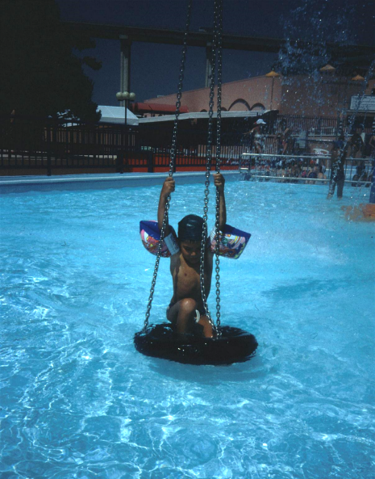
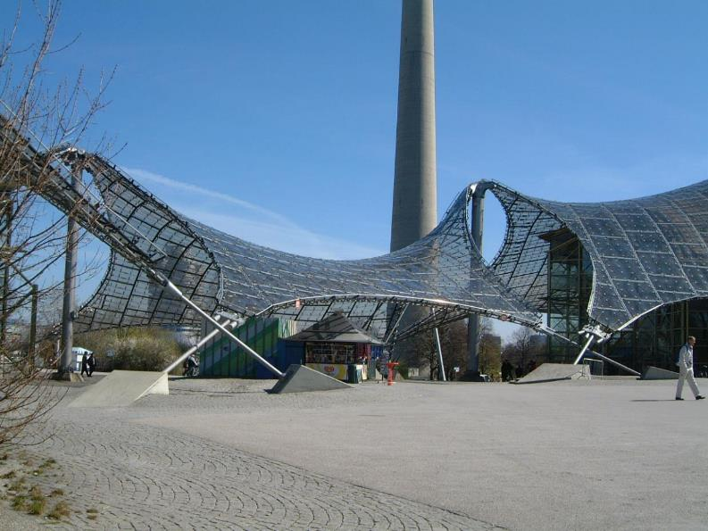

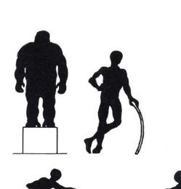
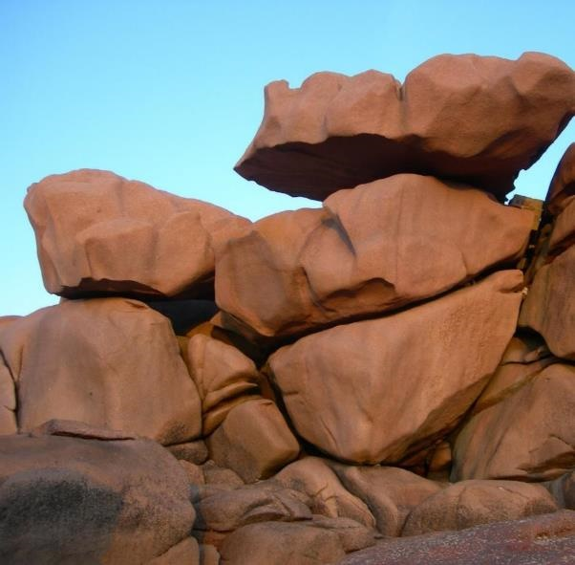
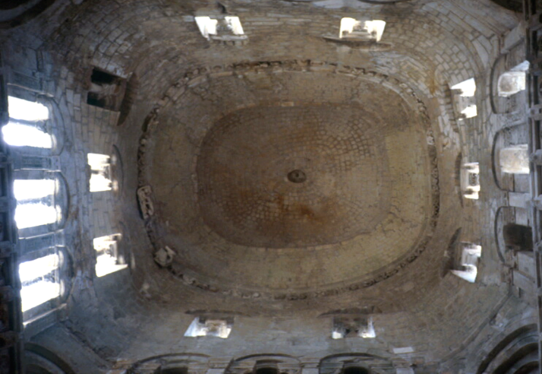
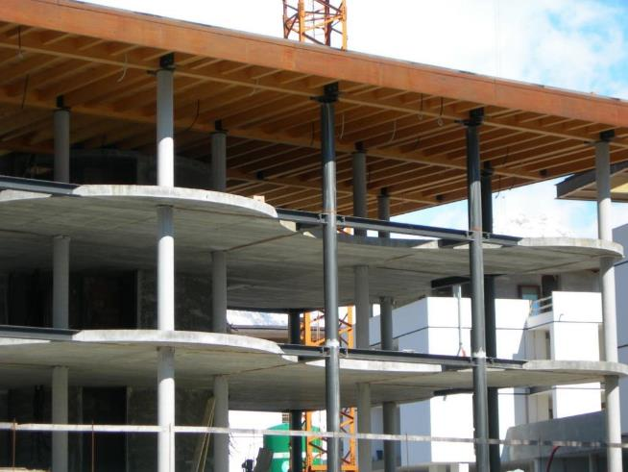
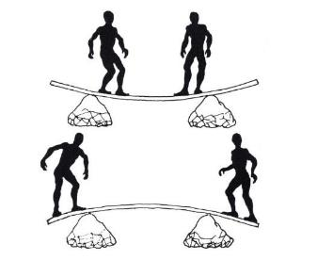
Elementi Costruttivi_2024-25
PRINCIPI COSTRUTTIVI ELEMENTARI
Riguardano la scelta dei materiali in funzione della loro capacità di resistere alle sollecitazioni
CAPACITA’ DI RESISTENZA
MATERIALE

Slide 5
Elementi Costruttivi_2024-25
PRINCIPI COSTRUTTIVI COMPLESSI
RAPPRESENTAZIONE SUL PIANO
Elementi bidimensionali o monodimensionali, collegati tra loro, soggetti a carichi
SCHEMA
EQUILIBRIO, SFORZI E DEFORMAZIONI
SCHEMATIZZAZIONE E RISOLUZIONE DEL SISTEMA MECANICO
Linea d’asse - elemento
Sistema dei vincolo - collegamento
Sistema di forze – azioni

Slide 6
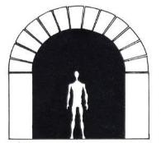
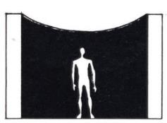
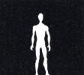
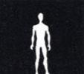
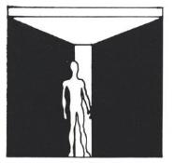
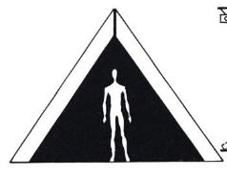
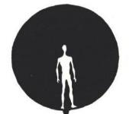


Elementi Costruttivi_2024-25
PRINCIPI COSTRUTTIVI COMPLESSI
TRILITE
TELAIO
ARCO
CAVO
3 ELEMENTI
3 ELEMENTI
3 ELEMENTI
3 ELEMENTI
FUNGO
TRIANGOLO
PNEUMATICO
2 ELEMENTI
2 ELEMENTI
1 ELEMENTO

Slide 7

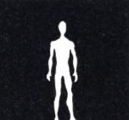
Elementi Costruttivi_2024-25
PRINCIPI COSTRUTTIVI COMPLESSI
PRINCIPIO DEL TRILITE
La matrice piana del vano agibile è determinata da tre elementi sovrapposti, collegati da un vincolo di semplice appoggio
architrave
piedritto
piedritto

Slide 8
Elementi Costruttivi_2024-25
PRINCIPI COSTRUTTIVI COMPLESSI
PRINCIPIO DEL TRILITE
PROBLEMATICA PROGETTUALE:
TRASFERIMENTO DEI CARICHI A TERRA
Negli ECF piani dove è necessario operare vani di passaggio
DEVIAZIONE DEI CARICHI
APPARECCHIATURE COSTRUTTIVE SOGGETTE A FLESSIONE
Negli ECF piani dove è necessario trasferire le sollecitazioni che agiscono su un piano verticale, ortogonale ai suoi piani longitudinali
TRASFERIMENTO DEI CARICHI AGLI ELEMENTI PORTANTI VERTICALI

Slide 9
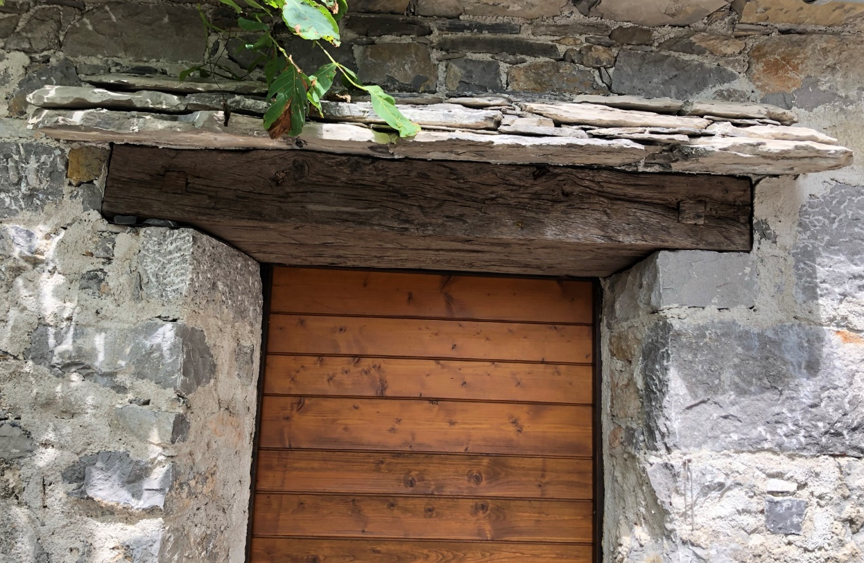
Elementi Costruttivi_2024-25
PRINCIPI COSTRUTTIVI COMPLESSI
PRINCIPIO DEL TRILITE
Apparecchiature lineari contenute in un piano, necessarie per realizzare aperture nei setti murari: ARCHITRAVE

Slide 10
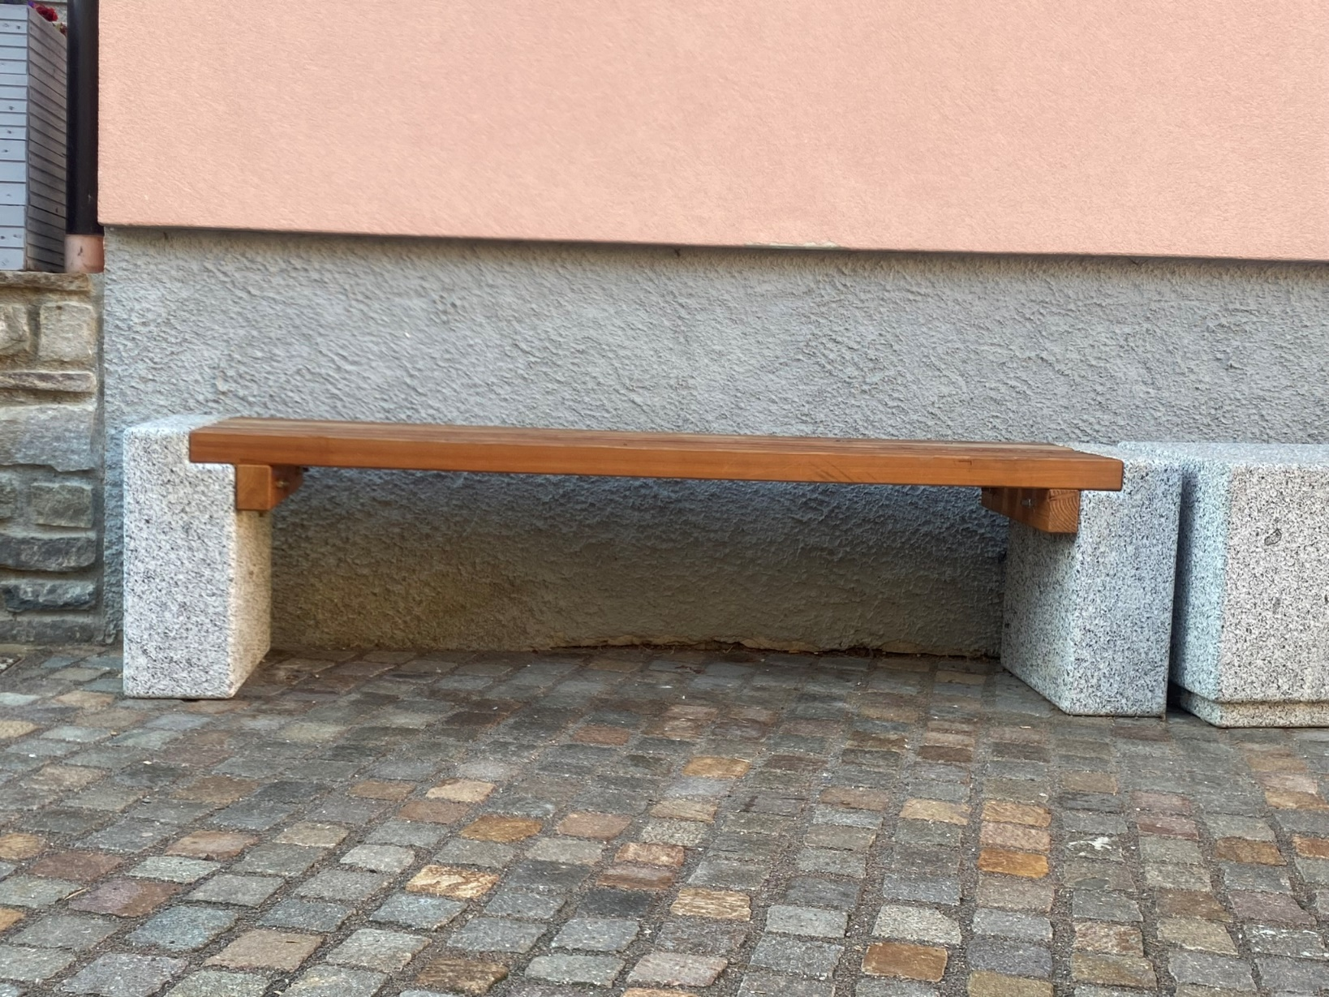
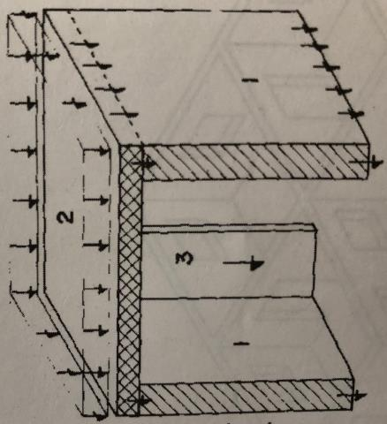
Elementi Costruttivi_2024-25
PRINCIPI COSTRUTTIVI COMPLESSI
PRINCIPIO DEL TRILITE
P
solaio
Apparecchiature bidimensionali generate per traslazione o rotazione:
SOLAI
setto portante principale

Slide 11
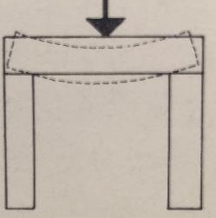
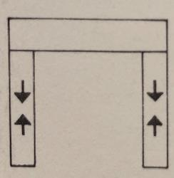
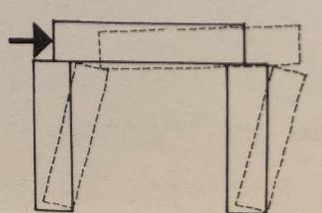
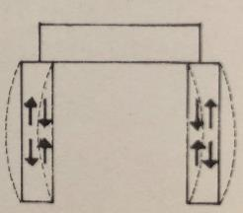
Elementi Costruttivi_2024-25
VERIFICHE
ARCHITRAVE flessione e scorrimento
PIEDRITTI schiacciamento e ribaltamento

Slide 12
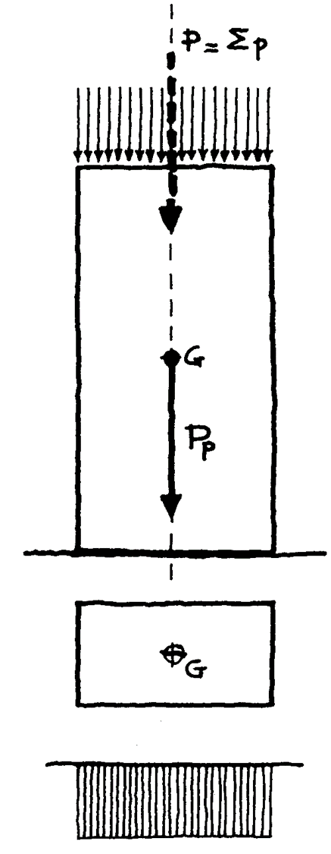
Elementi Costruttivi_2024-25
Stabilità allo schiacciamento
Il piedritto è assimilabile ad un solido a forma di parallelepipedo appoggiato su un piano infinitamente rigido, e soggetto soltanto all'azione del proprio peso P_{p} e al carico trasmesso dall’architrave (assimilabile ad un carico uniformemente distribuito).
Per la stabilità allo schiacciamento dovrà sempre risultare che la pressione unitaria massima (σ_{max}) nella sezione più sollecitata non sia superiore a quella ammissibile (σ_{amm}) del materiale di cui il piedritto è fatto.
Lo sforzo ammissibile è pari allo sforzo di rottura (σ_{rott}) diviso per un coefficiente di sicurezza n:
σ _{max} ≤ σ _{amm} = σ _{rott} / n
In questo caso nella sezione più sollecitata (quella di base) il centro di pressione (cioè il punto d’intersezione fra la retta d'azione della forza e la sezione considerata) coincide con il baricentro G della sezione stessa. La sezione risulta uniformemente compressa con valore della tensione costante e pari al rapporto tra il peso del solido e l’area di base.
σ = cost = P_{p} / A
σ

Slide 13
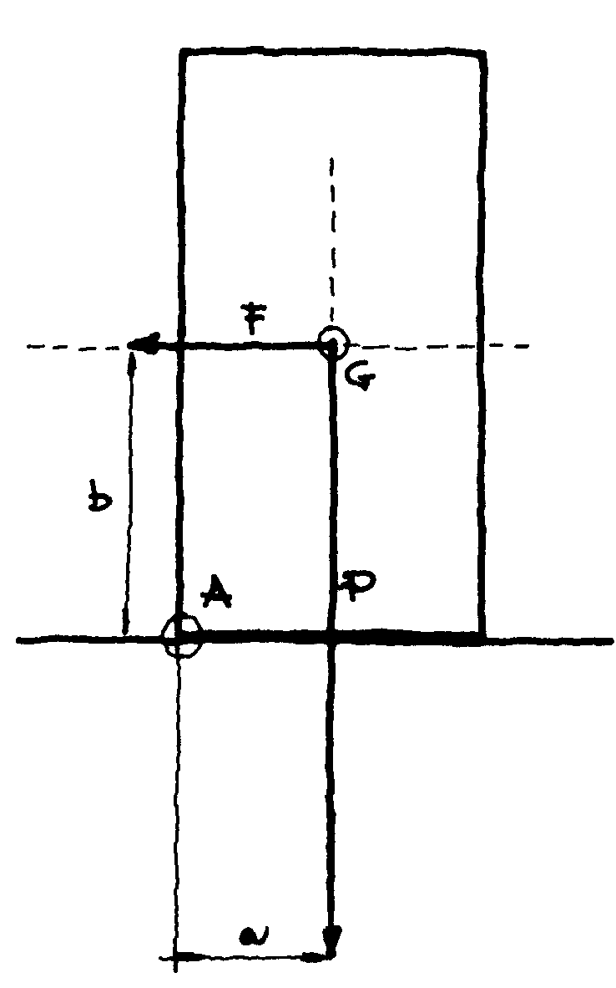
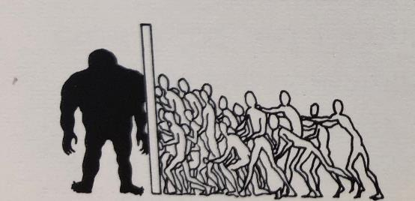
Elementi Costruttivi_2024-25
Stabilità al ribaltamento
La stabilità del piedritto dipende dall’equilibrio tra il momento ribaltante (M_{r}) e quello stabilizzante (M_{s}) rispetto al punto di rotazione.
La forza F tenderà a farlo ruotare in senso antiorario intorno al punto A (centro di rotazione), mentre la forza P tenderà a farlo ruotare intorno allo stesso punto in senso orario.
Per cui, essendo M_{s} pari a P x a e M_{r} pari a F x b, non si avrà ribaltamento quando M_{s} > M_{r}.
F
b
Per aumentare la stabilità al ribaltamento si potrà:
‑ a parità di peso, allontanare il punto di rotazione dalla retta d'azione della forza P
‑ aumentare il peso proprio dell’elemento
‑ applicare un ricarico
P
Criterio delle resistenze PASSIVE
a

Slide 14
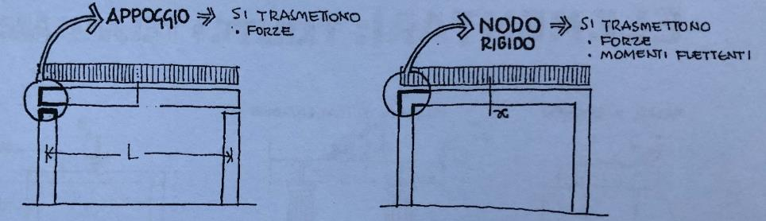
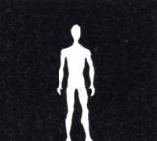
Elementi Costruttivi_2024-25
PRINCIPI COSTRUTTIVI COMPLESSI
PRINCIPIO DEL TELAIO
La matrice piana del vano agibile è determinata è determinata da tre elementi collegati da un vincolo di continuità (incastro)
traverso
montante
montante

Slide 15
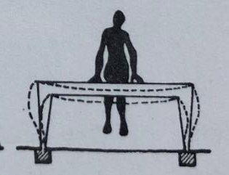
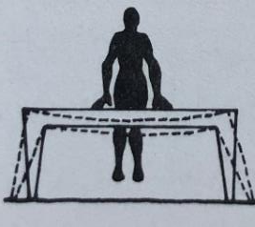
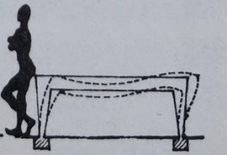
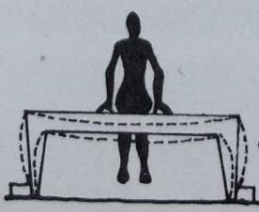
Elementi Costruttivi_2024-25
PRINCIPI COSTRUTTIVI COMPLESSI
VERIFICHE
TRAVERSO flessione
MONTANTE schiacciamento, pressoflessione

Slide 16
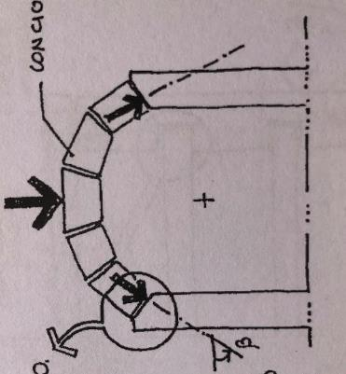
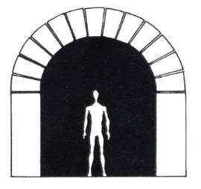



Elementi Costruttivi_2024-25
PRINCIPI COSTRUTTIVI COMPLESSI
PRINCIPIO DELL’ARCO
La matrice piana del vano agibile è determinata da due piedritti su cui appoggia un insieme di elementi – arco - la cui conformazione geometrica determina il mutuo contrasto che assicura la stabilità.
concio
arco
reni
piedritto
piedritto
Direzione della risultante dei carichi sulla sezione dei conci all’altezza delle reni

Slide 17
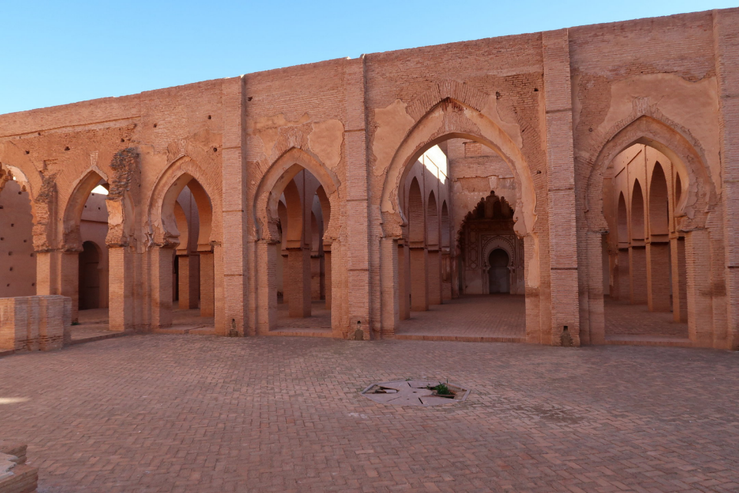
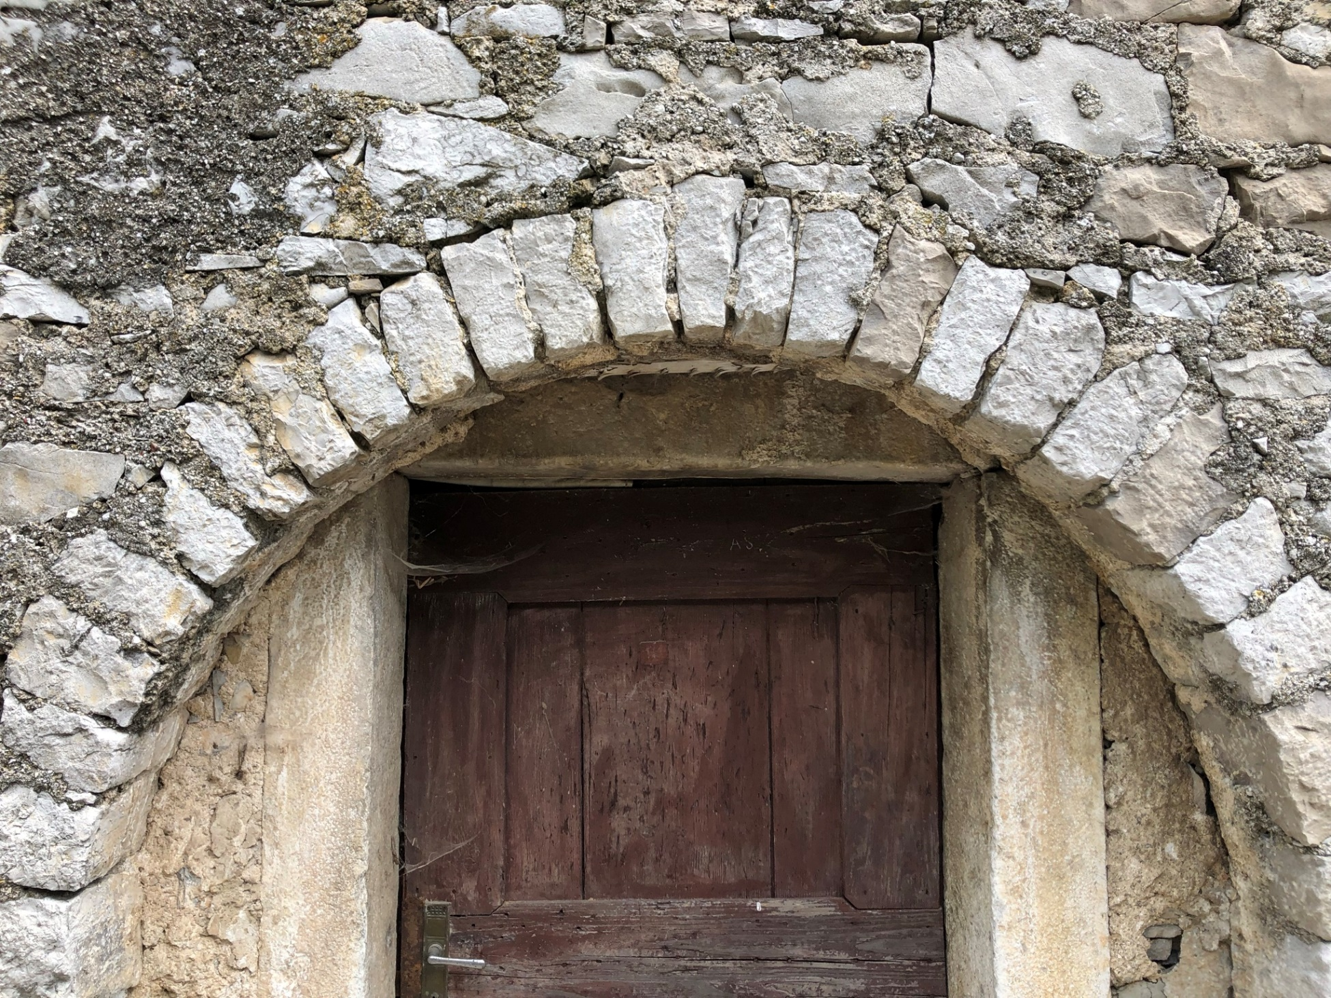
Laboratorio di progettazione tecnologica dell’architettura_aa.2023-24

Slide 18
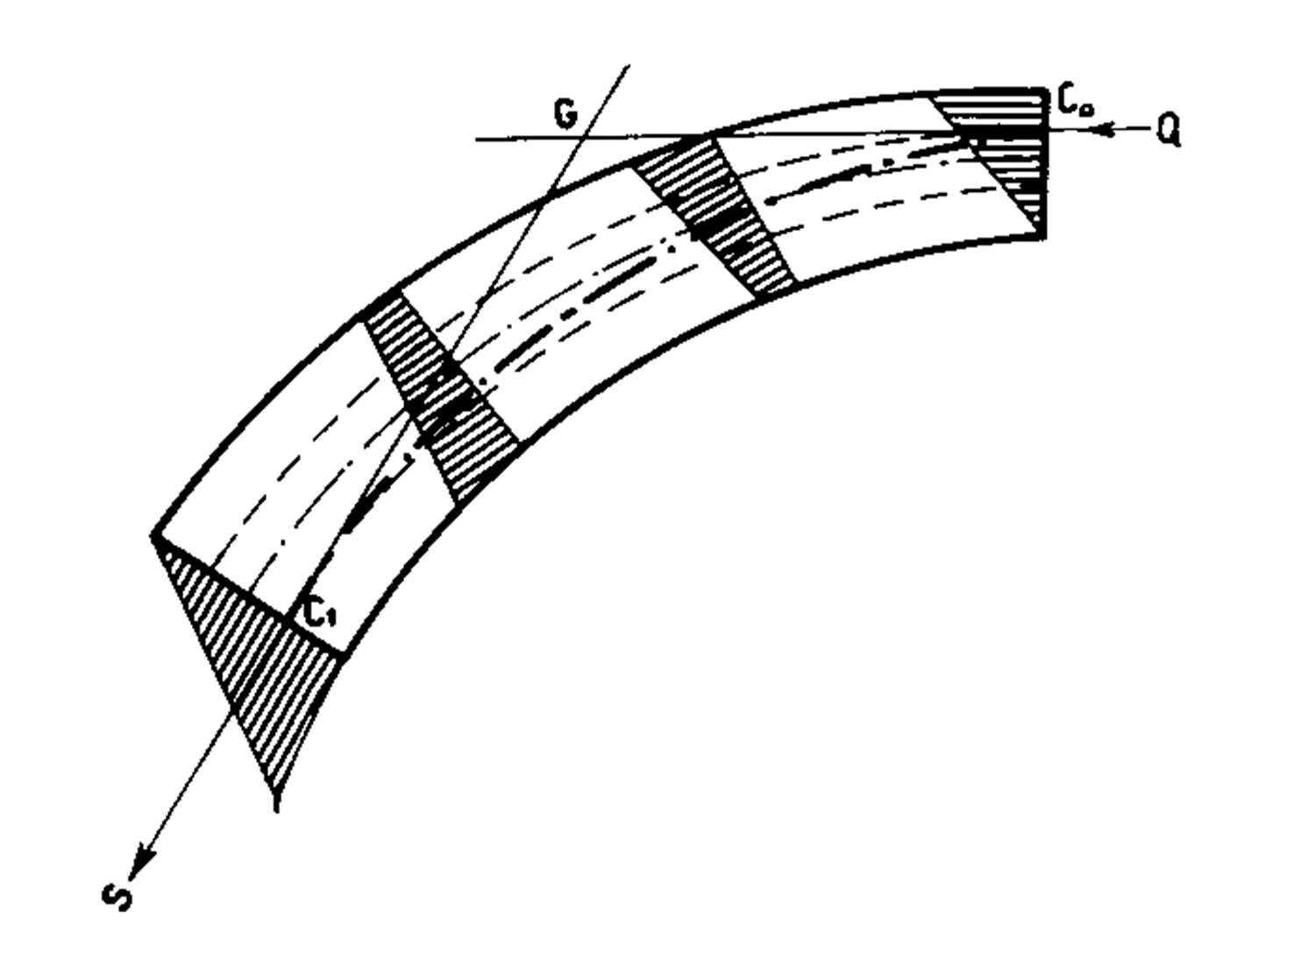
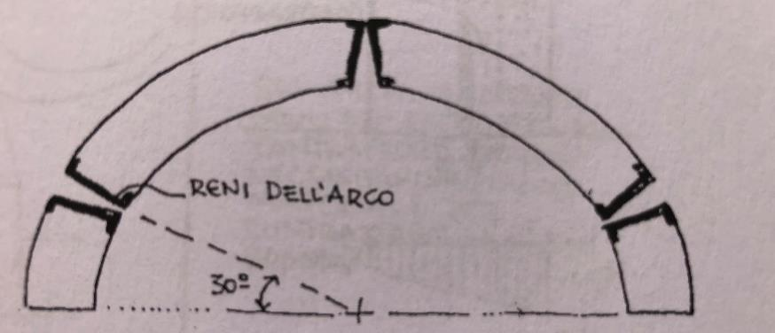

Elementi Costruttivi_2024-25
Criteri per la resistenza degli archi
ARCO - considerata la possibilità di resistenza soltanto a sollecitazione di compressione, deve essere conformato in modo tale che in ogni sua sezione la risultante dei carichi applicati cada entro il terzo medio della sezione (nocciolo centrale di inerzia) e non si superi, in ogni sezione, il carico di rottura per compressione
reni dell’arco
curva delle pressioni
potenziali punti di rottura per trazione

Slide 19


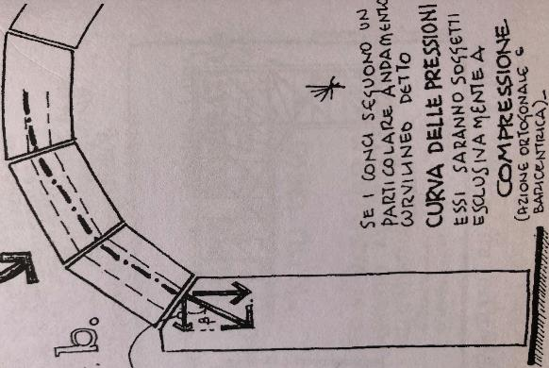

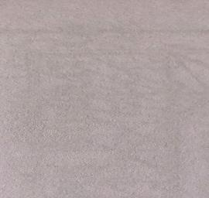
Elementi Costruttivi_2024-25
Criteri per la resistenza degli archi
PIEDRITTO - In caso di sole sollecitazioni verticali il piedritto è soggetto a compressione e ad azioni orizzontali dovute alla spinta dell'arco.
Il piedritto sarà in equilibrio se:
la risultante dei carichi trasmessi dall'arco cade entro la base di appoggio ( ovvero dentro l’inviluppo delle tangenti esterne al perimetro di base)
la pressione unitaria massima sia inferiore al carico di rottura a compressione del materiale di cui il piedritto è costituito
è garantita la stabilità allo scorrimento

Slide 20
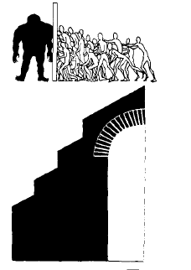
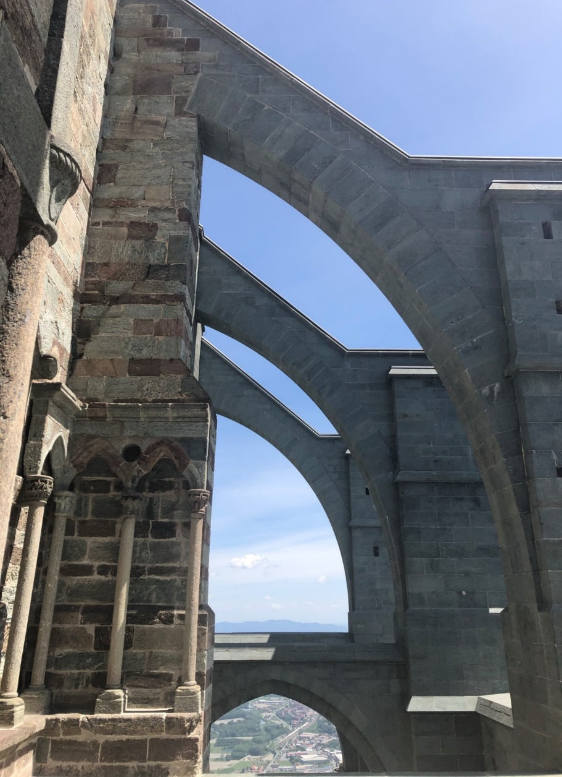
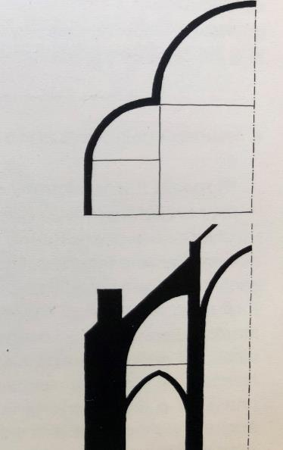
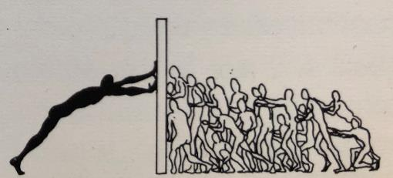
Elementi Costruttivi_2024-25
Criteri per la resistenza degli archi
Criterio delle resistenze PASSIVE
Criterio delle resistenze ATTIVE

Slide 21
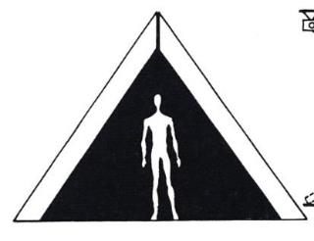
Elementi Costruttivi_2024-25
PRINCIPI COSTRUTTIVI COMPLESSI
PRINCIPIO DEL TRIANGOLO
La matrice piana del vano agibile è determinata da due elementi a giacitura inclinata e contrapposti che determinano una configurazione a triangolo
puntone
puntone

Slide 22

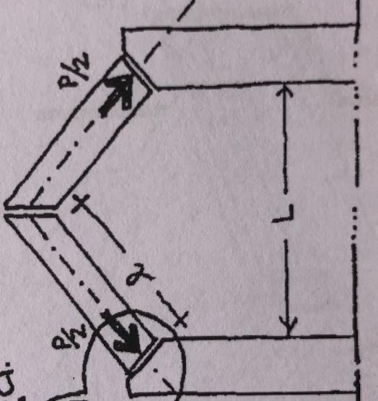
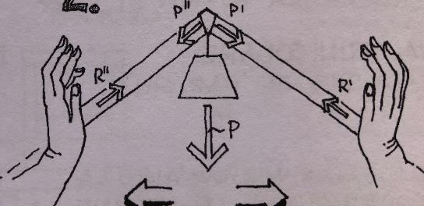

Elementi Costruttivi_2024-25
PRINCIPIO DEL TRIANGOLO INDEFORMABILE
SOLLECITAZIONI NEI COMPONENTI
PUNTONE schiacciamento
CATENA trazione
PIEDRITTO schiacciamento
ribaltamento
scorrimento
catena

Slide 23
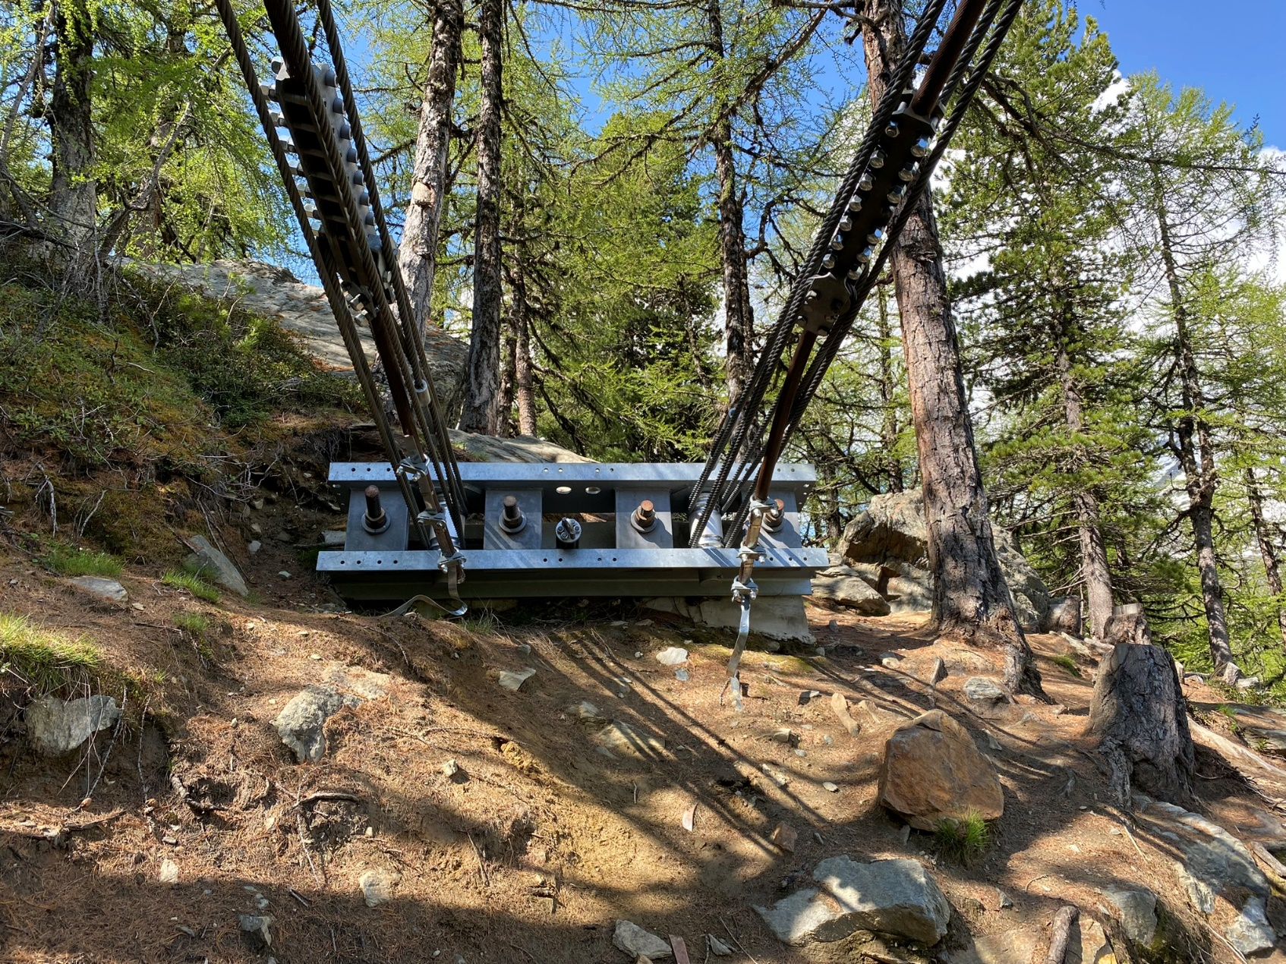
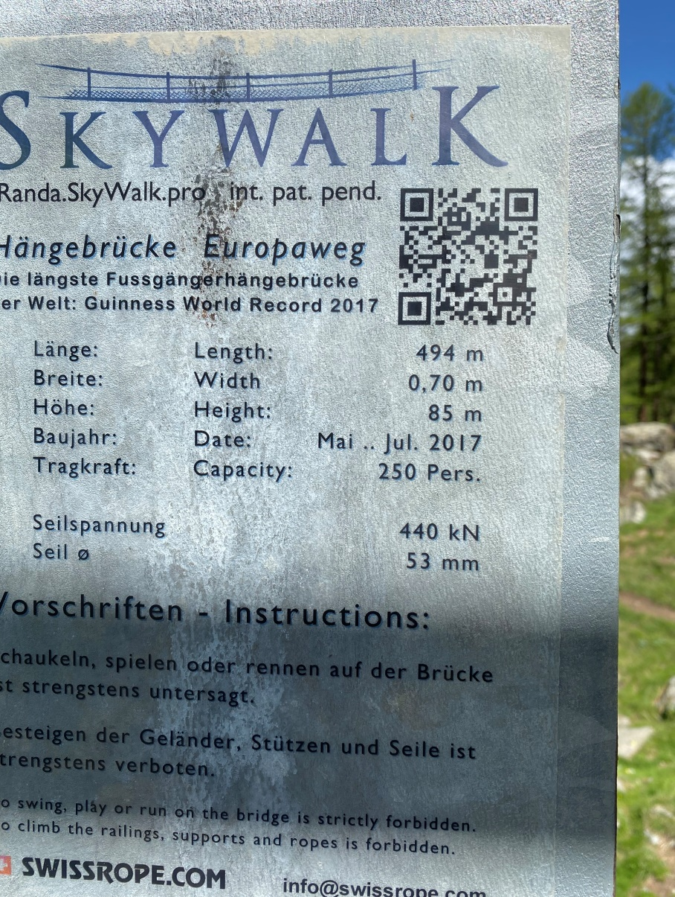



Elementi Costruttivi_2024-25
PRINCIPI COSTRUTTIVI COMPLESSI
PRINCIPIO DEL CAVO
La matrice piana del vano agibile è determinata da un elemento privo di rigidezza flessionale appoggiato su due piedritti
cavo
piedritto
piedritto

Slide 24


Elementi Costruttivi_2024-25
PRINCIPI COSTRUTTIVI COMPLESSI
PRINCIPIO DEL CAVO
FUNICOLARE DEI CARICHI
linea spezzata (carichi puntiformi) curva (carico uniformemente distribuito)
CATENARIA

Slide 25


Elementi Costruttivi_2024-25
PRINCIPI COSTRUTTIVI COMPLESSI
PRINCIPIO DEL CAVO
VERIFICHE
CAVO resistenza a trazione, stabilizzazione sul piano
PIEDRITTO schiacciamento, ribaltamento

Slide 26

Elementi Costruttivi_2024-25
PRINCIPI COSTRUTTIVI COMPLESSI
PRINCIPIO DEL FUNGO
La matrice piana del vano agibile è determinata da un elemento verticale, il ritto, che sorregge un elemento orizzontale aggettante, il cappello, vincolato ad incastro

Slide 27



Elementi Costruttivi_2024-25
PRINCIPI COSTRUTTIVI COMPLESSI
PRINCIPIO DEL FUNGO
La matrice piana del vano agibile è determinata da un elemento verticale, il ritto, che sorregge un elemento orizzontale aggettante, il cappello, vincolato ad incastro
incastrato al piede
cappello
VERIFICHE
RITTO schiacciamento, pressoflessione
CAPPELLO flessione
ritto
incernierato al piede

Slide 28

Laboratorio di progettazione tecnologica dell’architettura_aa.2023-24

Slide 29

Laboratorio di progettazione tecnologica dell’architettura_aa.2023-24

Slide 30




Elementi Costruttivi_2024-25
PRINCIPI COSTRUTTIVI COMPLESSI
PRINCIPIO DEL PNEUMATICO
La matrice piana del vano agibile è determinata da un unico elemento privo di rigidezza flessionale, sostenuto dalla pressione dell’aria

Slide 31
Elementi Costruttivi_2024-25
I PRINCIPI GEOMETRICO - COSTRUTTIVI
[def]
colgono le relazioni in senso tridimensionale che intervengono tra le parti dell'apparecchiatura costruttiva, ai fini della fattibilità costruttiva
FORMA TRIDIMENSIONALE
OGGETTO EDILIZIO
CAPACITA’ DI RESISTENZA
alle sollecitazioni
interne ed esterne

Slide 32


Elementi Costruttivi_2024-25
I PRINCIPI GEOMETRICO - COSTRUTTIVI
INVOLUCRO SCATOLARE
INVOLUCRO GLOBALE

Slide 33



Elementi Costruttivi_2024-25
I PRINCIPI DEL COMFORT AMBIENTALE
CONDIZIONI ACUSTICHE E TERMO IGROMETRICHE
PRINCIPIO DEL CORPO UNICO
Proteggere da sbalzi di temperatura
Proteggere da rumori aerei
PRINCIPIO DEL CORPO MULTIPLO

Slide 34

Elementi Costruttivi_2024-25
I PRINCIPI DEL COMFORT AMBIENTALE
Proteggere da infiltrazioni di acqua
PRINCIPIO DEL DEFLUSSO DIRETTO
coperture a tetto
coperture a terrazza
PRINCIPIO DELLA
RACCOLTA E SMALTIMENTO

Slide 35


Elementi Costruttivi_2024-25
I PRINCIPI DELLA PERCEZIONE
definiscono un modo di percepire l’organismo edilizio attraverso l’esaltazione della sua pura forma geometrica o della sua cifra materica
PRINCIPIO GEOMETRICO
colore, distribuzione volumi
PRINCIPIO MATERICO
materiale e textures

